Slide 1
WAT WE VAN OUDEREN
KUNNEN LEREN
FG
(als we écht naar hen luisteren)

Slide 2
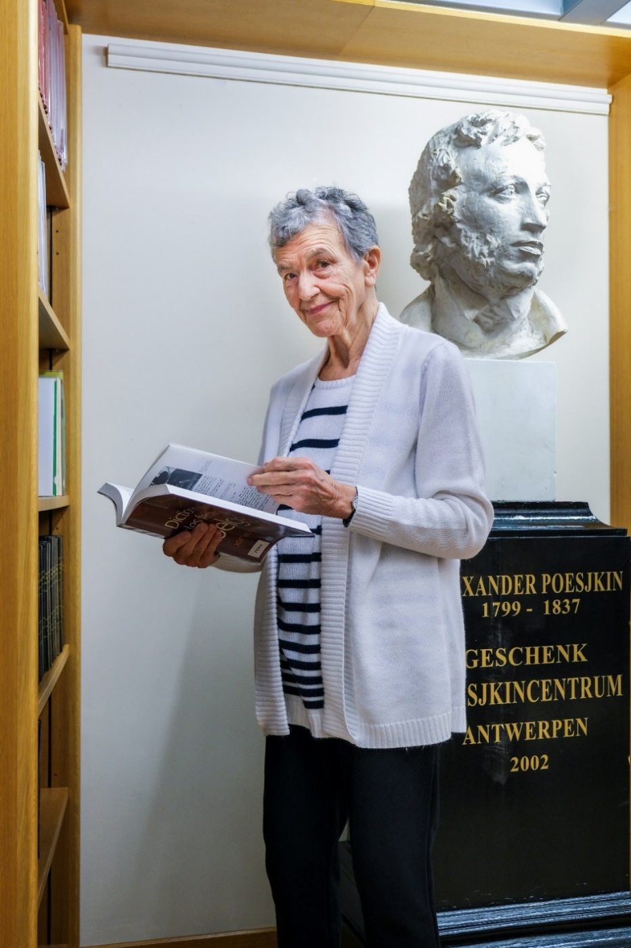
‘Als je keer op keer de boodschap krijgt dat je mening niet meer gewenst is, ga je je daar op den duur ook naar gedragen.’
Monika (84)

Slide 3
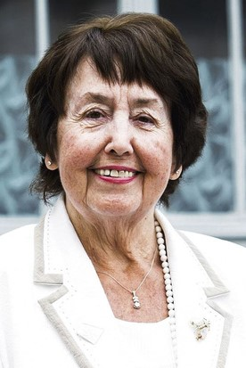
‘Voor mijn lijf wordt goed gezorgd, maar mijn geest zijn ze vergeten. Het is alsof ik nu een en al lichaam ben. ’
Lutgart (92)

Slide 4
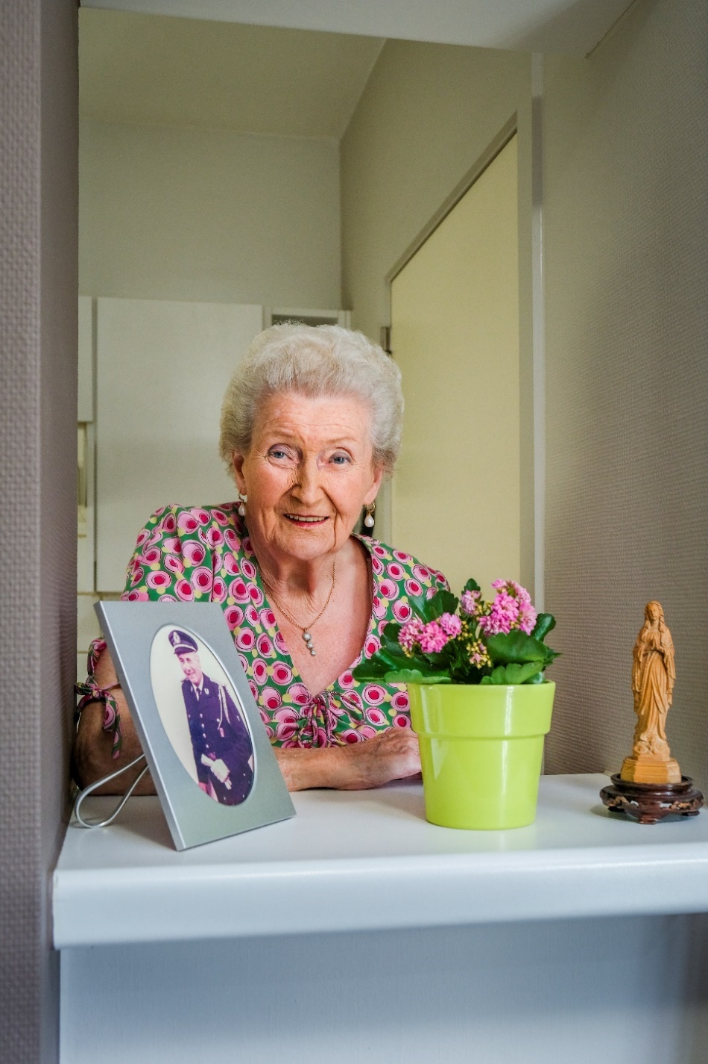
‘Waarom stoppen jullie op een gegeven moment met ons heel normale vragen te stellen?’
Hedwige (92)

Slide 5
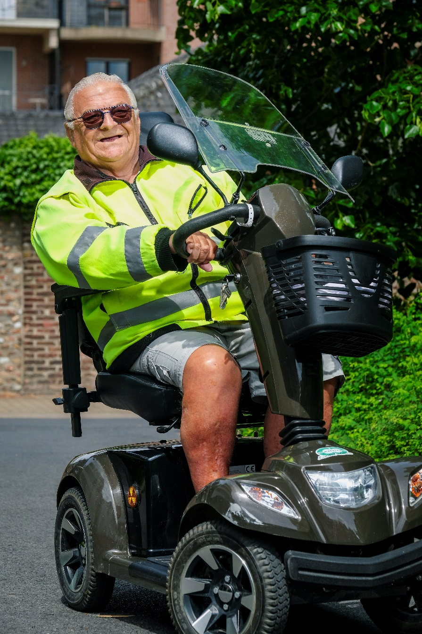
‘Veel bewoners klagen de hele tijd, maar tegen het personeel durven ze niet te zeggen wat het probleem is.’
Leon (80)

Slide 6
WAT WE VAN OUDEREN
KUNNEN LEREN
FG
(als we écht naar hen luisteren)

Slide 7




